Slide 1

自动控制理论
第六章 频率特性分析法
CHAPTER 6 Frequency Response
浙江大学控制科学与工程学系

Slide 2

第六章主要内容
概述
Bode 图 (对数坐标图)
极坐标图
Nyquist稳定性判据
基于频率特性的补偿器设计

Slide 3
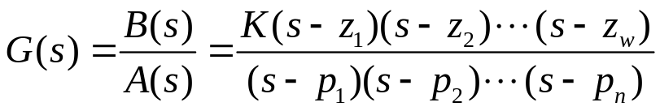
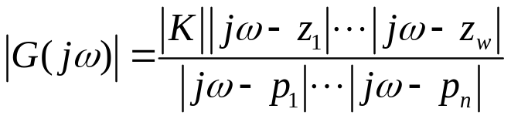
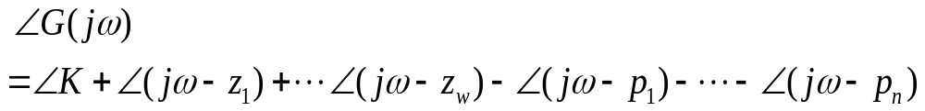
幅相曲线绘制方法
G(s)的极坐标图 (幅相曲线) 可以采用下述3种方法绘制：
变G(s)为G(jω) ，在[0,+∞)内取足够多个ω，计算每个ω对应的复数G(jω)，在复平面上标出相应的点。依ω增大方向将所有的点用光滑曲线连接
从对数幅频曲线和相频曲线中，获取足够多的幅值|G(jω)|和相角，利用幅值和相角在复平面上标出相应的点。依ω增大方向光滑连接所有的点
从零极点图中获得绘制幅相曲线的数据（适用于最小相位传递函数）
jω
p₁
jω₁-p₁
jω₁
jω₁-p₃
jω₁-z₁
p₃
z₁
σ
jω₁-p₂
p₂
Notes:
幅像曲线没有Bode图易绘制

Slide 4
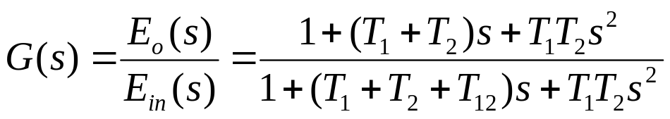



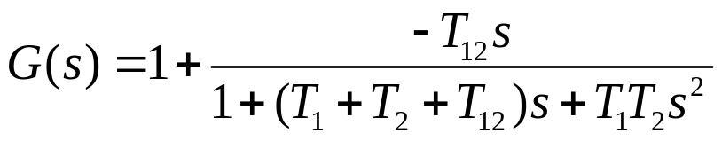
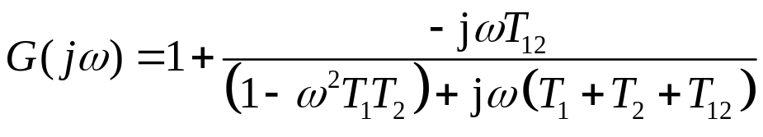
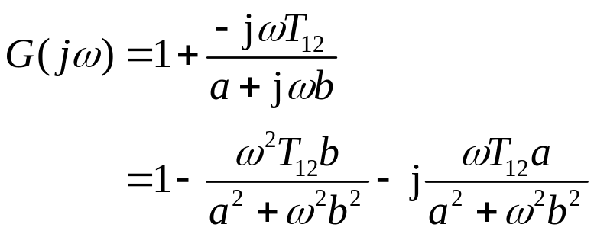
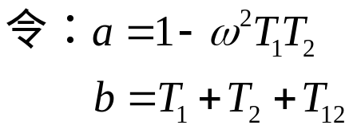
幅相曲线——RC复合网络
对某些特殊的G(s)，可以证明其幅相曲线呈特殊形状（如：圆、线）
RC复合网络
C₁
R₁
R₂
E_{in}
E_{o}
C₂
Notes:
2个动态元件，2阶系统

Slide 5
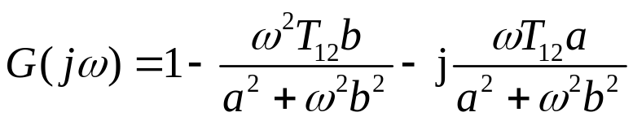

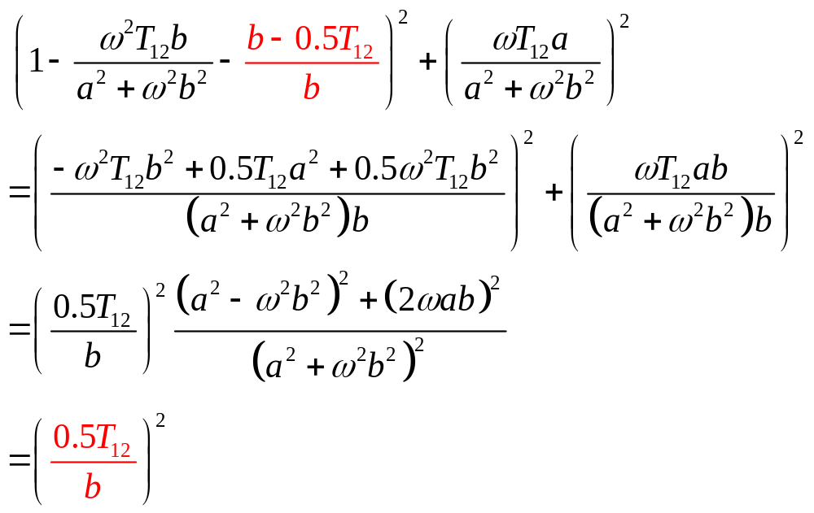
幅相曲线——RC复合网络

Slide 6
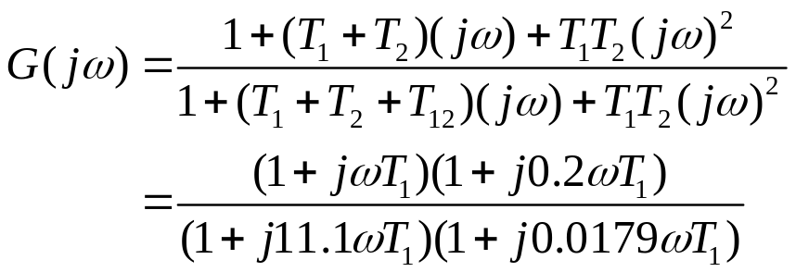



幅相曲线——RC复合网络
例如
Im
ωT₁=50
∞
ωT₁=100
ω
ωT₁=10
ω_{x}T₁=
ω= ∞
0.2
0.4
0.6
0.8
ω=0
Re
ωT₁=1.0
ωT₁=0.3
0
ωT₁=0.03
G(jωT₁)
ω
ωT₁=0.06
ωT₁=0.1
幅相曲线是圆心在实轴上的整圆，且位于第一、四象限
根据ω 是小于或大于 ω_{x}，正弦强迫响应E_{o} 滞后或超前正弦输入E_{in}

Slide 7



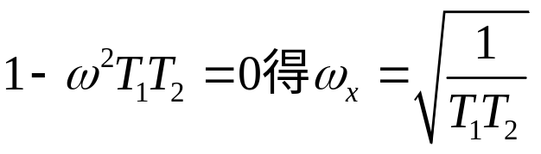
幅相曲线——RC复合网络
Im
ωT₁=50
∞
ωT₁=100
3) 当ω=ω_{x} 时，相角也为零
ω
ωT₁=10
ω_{x}T₁=
ω= ∞
0.2
0.4
0.6
0.8
ω=0
Re
ωT₁=1.0
ωT₁=0.3
0
ωT₁=0.03
G(jωT₁)
ω
ωT₁=0.06
ωT₁=0.1
当频率小于ω_{x} 时，相位滞后
当频率大于ω_{x} 时，相位超前
该RC复合网络也称为滞后-超前补偿器
Notes:
控制中常用于补偿

Slide 8
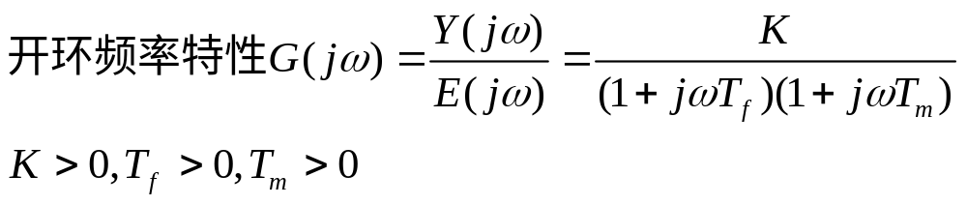


0型系统的开环幅相曲线
0 型系统的开环幅相曲线
每一典型一阶环节当ω从0到∞变化时，相角变化 0 到 -90°
G(jω)的极坐标图起始于G(jω)=K∠0°（ω=0），首先穿过第四象限，然后穿过第三象限，当频率接近无穷大时，达到 lim_{ω→∞}=0∠-180°。
G(jω)的相角持续减小，顺时针方向从0°变化到 -180°。
K
-180°
ω=+∞
ω=0
Notes:
此处可以不强调单位负反馈，因为本就是开环频率特性

Slide 9
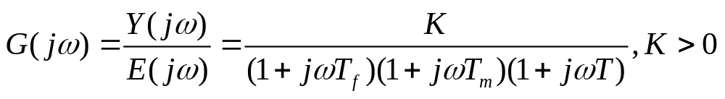
0型系统的开环幅相曲线
若上述开环频率特性分母上增加一个1+jωT(T>0)
G(jω)|_{ω=∞} 顺时针旋转增加90°
当ω→∞，G(jω) → 0∠-270°
K
ω=+∞
ω=0
Notes:
3种情况下虚部为零

Slide 10
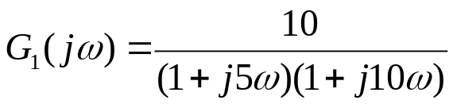
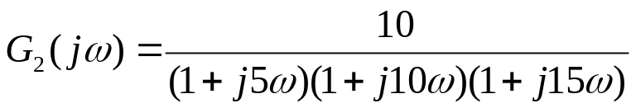
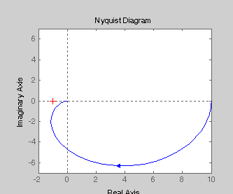
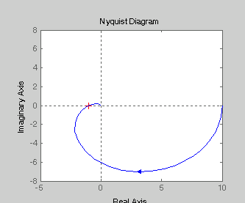
0型系统的开环幅相曲线
例 6-13

Slide 11
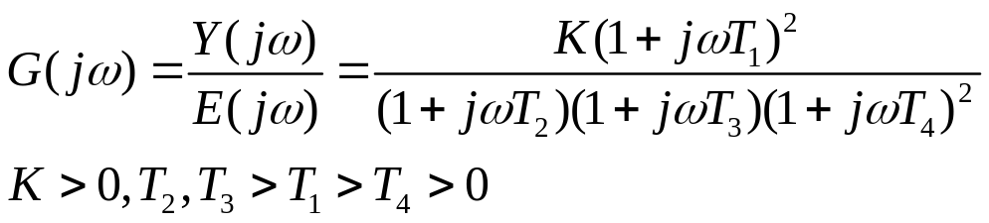
0型系统的开环幅相曲线
当分子出现1+jωT (T>0)时，频率从0变化到∞，频率响应增加0到90°的相角变化(逆时针旋转)
G(jω)的相角不一定单调变化
例如，传递函数
-270°
K
-180°
ω=+∞
ω=0
0°
ω_{y3}
当时间常数T₂ 和 T₃ 大于 T₁， 且T₁ 大于 T₄时，极坐标图有 “dent(凹痕，齿)”
G(jω)
ω_{y2}
ω
ω_{y1}
-90°

Slide 12
0型系统的开环幅相曲线
结论
开环最小相位的0型系统的开环幅相曲线起始于正实轴上的K（开环增益），若开环传递函数是严格因果的(n>w)，开环幅相曲线终止（ω=∞）于原点且与某一坐标轴成切线方向，终止角是-90°×（n-w）
n:开环传递函数分母多项式的阶次
w :开环传递函数分子多项式的阶次

Slide 13
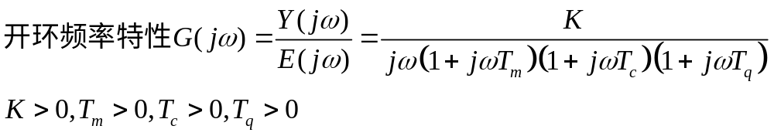
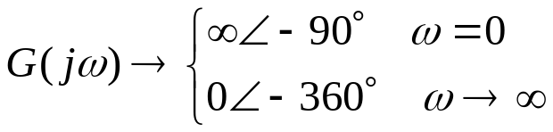
1型系统的开环幅相曲线
1 型系统的开环幅相曲线
当ω由0到∞变化时，G(jω)的相角变化由–90到-360°单调减小。

Slide 14
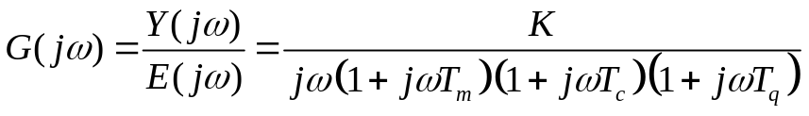
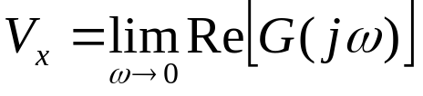
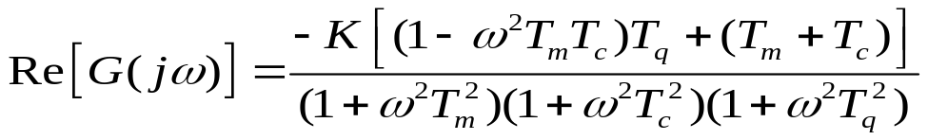
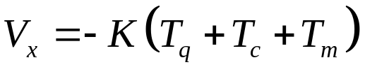
1型系统的开环幅相曲线
任何出现在开环频率特性分子上的环节对开环幅相曲线的影响与0型系统类似
当ω趋近于0时，G(jω)的幅值接近于无穷大。存在一条平行于-90°轴线的线，满足ω→0时G(jω) 渐近趋于-90°
V_{x}
对于这个传递函数：

Slide 15
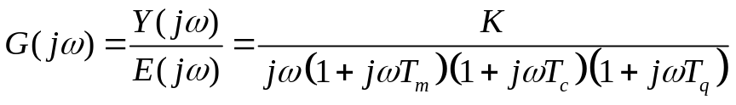

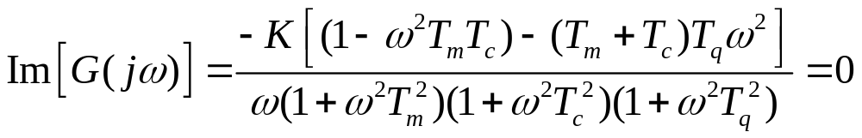
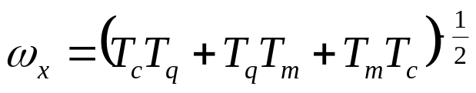
1型系统的开环幅相曲线
G(jω)负实轴穿越点的频率ω_{x} ，该点处G(jω)的虚部为0
对于本系统：
ω_{x}
Notes:
\omega是频率，在坐标上体现不出来，将\omega_x代入实部公式可得坐标！

Slide 16
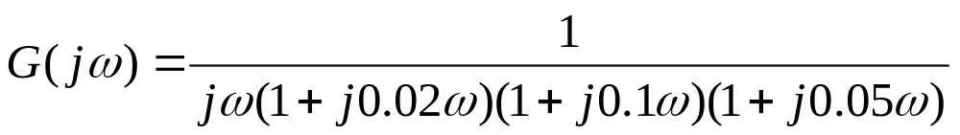
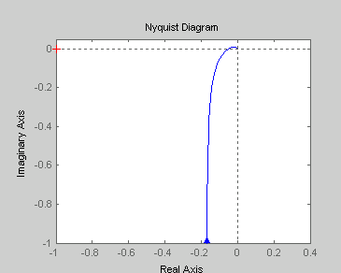
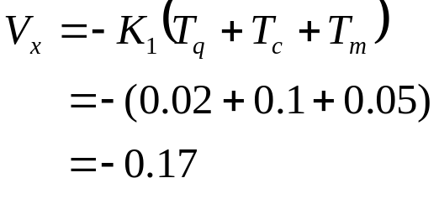
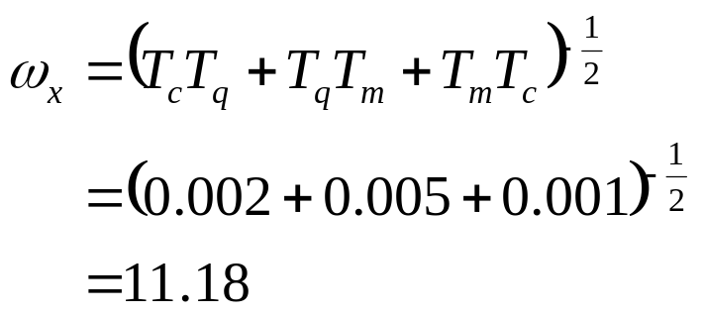

1型系统的开环幅相曲线
例 6-14
Notes:
与实轴交点的坐标没求？

Slide 17
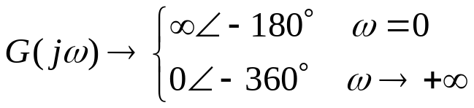
2型系统的开环幅相曲线
2 型系统的开环幅相曲线
当ω 从0 增加到 ∞时，相角由
–180 °连续减少 到-360°
Notes:
开环频率特性函数
起始虚轴！1阶无穷大！
实部：-k(1-w^2*Tf*Tm)/[w^2*(1+w^2*Tf^2)*(1+w^2*Tm^2)]
虚部：k*(Tf+Tm)/[w*(1+w^2*Tf^2)*(1+w^2*Tm^2)]
当w趋向于0时，实部-k/w^2是2阶负无穷大，虚部k*(Tf+Tm)/w是1阶正无穷大，所以远处轮廓是抛物线上半支

Slide 18
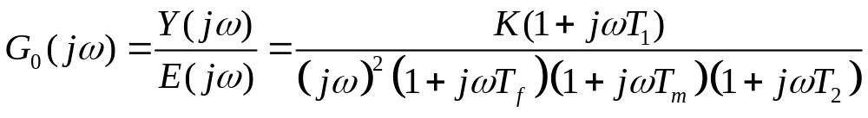
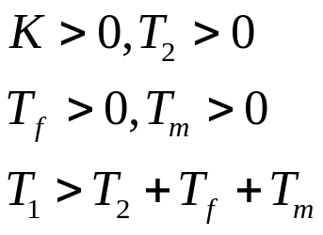
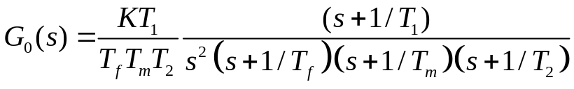
2型系统的开环幅相曲线
增加开环零点或开环极点将改变开环幅相曲线的形状。考虑开环频率特性
由开环零极点图可以得到开环幅相曲线
当 s=jω=j0⁺ 除了原点处的2个极点，其余每个环节的相角都为0。 因此ω=0⁺ 时的相角为 -180°。
jω
jω₁
jω₁+1/T₁
]₂
当 ω 从0开始增大， jω+1/T₁ 相角增速快于3个极点。 G(jω)的相角在低频段大于 -180°
-1/T₂
-1/T_{f}
-1/T_{m}
-1/T₁
σ
随着频率进一步增加， jω+1/T₁ 相角增速变得慢于3个极点。 G(jω)的相角又呈减小趋势。当频率达到ω_{x}，G(jω) 各环节的相角和为 -180°，开环幅相曲线穿越负实轴。
Notes:
分母上2个+90度，所以是-180度

Slide 19
2型系统的开环幅相曲线
jω
当ω继续增加，jω+1/T₁的相角增速较慢，极点处的相角增速较快。 G(jω)的相角继续减小
jω₁
jω₁+1/T₁
]₂
-1/T₂
-1/T_{f}
-1/T_{m}
-1/T₁
σ
-270°
G(jω)
极限状态，当ω→∞，jω+1/T₁ 的相角和jω+1/T₂ 的相角相等，符号相反，因此G(jω)的相角接近于 -360°
-180°
ω_{x}
ω=+∞
0°
0⁺←ω
ω
-90°
对于2型系统，当ω→0⁺，开环幅相曲线接近 -180°，且当∑(T_{numerator})- ∑(T_{denominator}) 为正时，极坐标图在实轴下方；当∑(T_{numerator})- ∑(T_{denominator}) 为负时，极坐标图在实轴上方。当ω→∞，相角接近于
-(n-w)90°
Notes:
-180度始终都在
Numerator分子
Denominator分母
当w趋于0时，实部肯定为2阶负无穷大，虚部可计算得1阶负无穷大
分子相角T_{numerator}，分母相角T_{denominator}

Slide 20
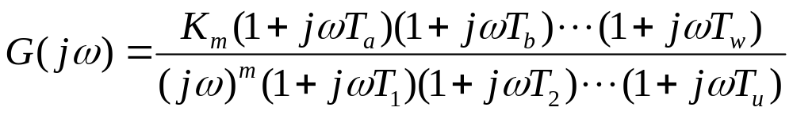
开环幅相曲线——总结
为了获得系统的开环幅相曲线，经常采用下列方法来确定曲线的主要部分：
第一步：开环特性的一般形式
Type 3
系统的型别为m，决定了 系统极坐标图的起点 lim_{ω→0}G(jω)
0⁺
ω
不同型别系统的极坐标图(K_{m}>0,T_{i}>0)在低频段的特点 (当ω→0) 如图所示。ω=0 时的相角为 m×(-90°)
K₀
ω=+∞
ω=0
ω
Type2
ω
0⁺
0⁺
Type 0
Type 1
Notes:
没有更简单系统的方法了，只有一些经验，比如：从起点、坐标轴交点和起点可以判断出曲线会出现在那些象限以及是否会在不同象限间多次进出，将这些情况判断清楚后，绘制出各象限内的曲线，合起来即是幅相曲线。
当w趋于0时，3型系统的虚部肯定为3阶正无穷大，虚部为2阶（正或负）无穷大

Slide 21
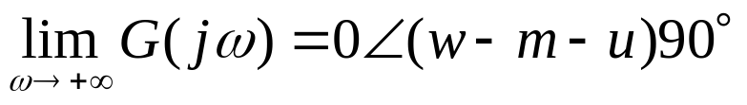
开环幅相曲线——总结
第二步：开环幅相曲线的终点
当分母的阶次大于分子的阶次时，开环幅相曲线终止于原点，且原点的入射角由上式决定，高频点 (ω=∞) 是顺时针接近的。
第三步：I型系统的低频渐近线通过取ω→0时开环特性实部的极限来确定

Slide 22


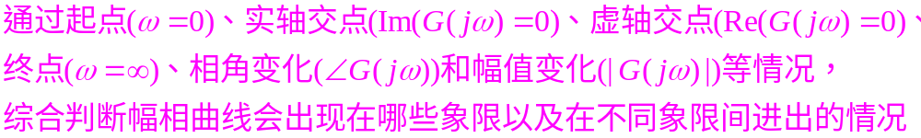
开环幅相曲线——总结
第四步：开环幅相曲线与实轴和虚轴的交点处的频率可以分别用以下方法获得
第五步：若开环特性分子没有与jω相关的环节，则G(jω)的相角随 ω 由 0 变化到 ∞而连续减小。
若开环特性分子有与jω相关的环节，根据分子时间常数的大小，开环幅相曲线的相角将不会单调变化，可能会产生凹点 “dents”

Slide 23


开环幅相曲线——总结
概略开环幅相曲线应反映开环频率特性的三个重要要素：
1）开环幅相曲线的起点（ω=0）和终点（ω=∞）
2）开环幅相曲线和实轴的交点
设ω=ω_{x}时，G(jω_{x})H(jω_{x})的虚部为零，即
或者
幅相曲线与负实轴交点处的频率ω_{x}称为穿越频率
3）开环幅相曲线的变化范围（起始与结束的象限、随ω↑的单调性）

Slide 24
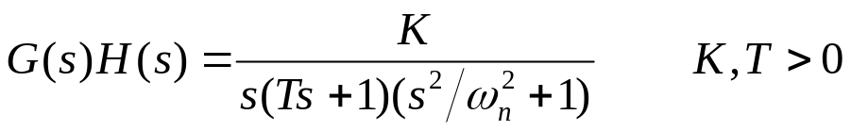
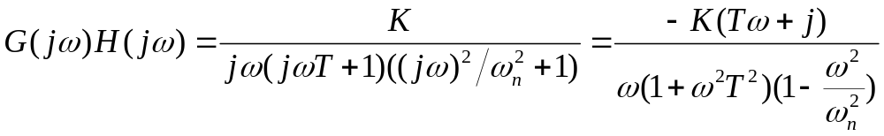



开环幅相曲线——示例
例6-15 设系统的开环传递函数为
试绘制系统开环概略幅相曲线
解：系统开环频率特性为
开环幅相曲线的起点：
开环幅相曲线的终点：
由开环频率特性表达式知，G(jω)H(jω)的虚部不为零，故与实轴无交点
Notes:
在黑板上演示进程

Slide 25
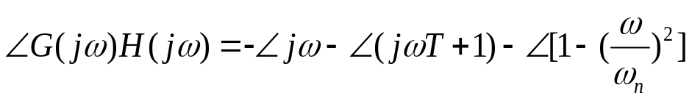
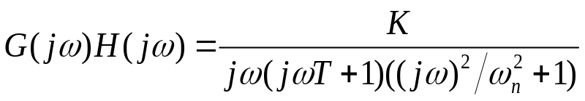
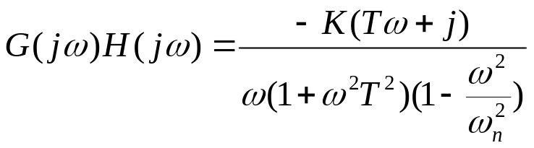


开环幅相曲线——示例
开环系统中含有特殊振荡环节(ζ=0)，当ω趋于ω_{n}时，｜GH(jω_{n}) ｜趋于无穷大，而相频特性
j
ω=ω_{n+}
3rd 象限
ω=∞
1st 象限
arctgTω_{n}
0
即Φ(ω)在ω=ω_{n}的附近，相角突变-180°幅相曲线在ω_{n}处呈现不连续现象
ω=ω_{n-}

Slide 26
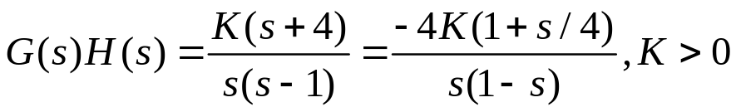
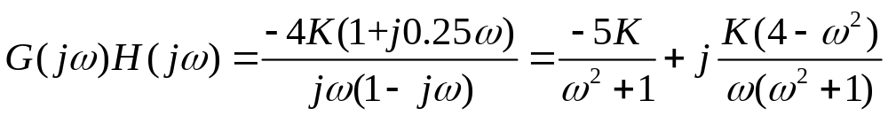
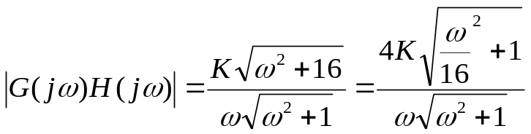

开环幅相曲线——示例
例6-16 设系统的开环传递函数为
试绘制系统开环概略幅相曲线
解：系统开环频率特性为
幅频特性为
相频特性为
开环幅相曲线的起点：
开环幅相曲线的终点：
当K>0时，G(jω)H(jω)的实部不为零，故与虚轴无交点

Slide 27
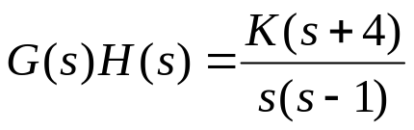
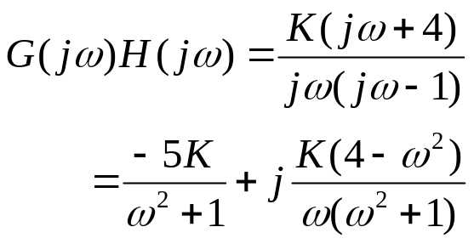
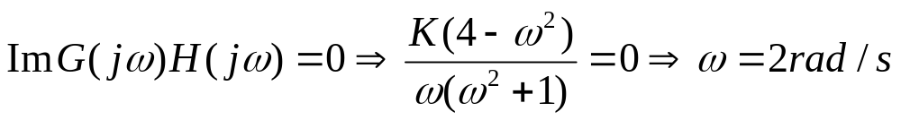


开环幅相曲线——示例
开环幅相曲线的起点：
开环幅相曲线的终点：
当K不为零，G(jω)H(jω)的实部不为零，故与虚轴无交点。
令虚部为零，可求出频率特性与实部的交点时的频率值为
此时，实部的坐标：
-5K
-K
问题？－－Type I System？
－－S平面的右半平面有极点，非最小相位系统

Slide 28
开环幅相曲线
绘制开环概略幅相曲线的规则
1) 开环幅相曲线的起点，取决于比例环节K和系统积分或微分环节的个数m（系统的型别），因为其他环节当ω=0时为1。
m<0，起点为原点；
m=0，起点为实轴上的点K处（K为系统开环增益，K有正负之分）；
m>0，K>0时，起点为m×(-90°)的无穷远处，K<0时，起点为m×(-90°)-180°的无穷远处。
令虚部为零，可求出频率特性与实轴的交点；令实部为零，可求出频率特性与虚轴的交点。
注意——S平面的右半开平面有零极点时的情况！
——无阻尼环节或其逆！
Notes:
前面的步骤是针对最小相位的，这里的规律无此限制

Slide 29






开环幅相曲线
2) 开环幅相曲线的终点，取决于开环传递函数分子、分母多项式中最小相位环节和非最小相位环节的阶次和。
设系统开环传递函数分子、分母多项式的阶次分别为w和n，记除K外，分子多项式中最小相位环节的阶次和为w₁，非最小相位环节的阶次和为w₂，分母多项式中最小相位环节的阶次和为n₁，非最小相位环节的阶次和为n₂，则有
特别地，当开环系统为最小相位系统时，若
其中K*为系统开环根轨迹增益
Notes:
仅考虑因果开环

Slide 30


开环幅相曲线
3) 若开环系统存在特殊振荡环节，重数 l 为正整数，即开环传递函数具有下述形式
G₁(s)H₁(s)不含±jω_{n}的极点，当ω趋于ω_{n}时，｜GH(jω)｜趋于无穷，而
即Φ(ω)在ω=ω_{n}的附近，相角突变-l×180°。

Slide 31


